Slide 1
le Romantisme
Un mouvement littéraire fondateur pour le XIX°…et après…
Laetitia Sarr

Slide 2
MOI
Liberté et Energie
Rêve et Art
Libération politique
et des formes artistiques
Prise sur le Réel et le Vrai
Engagement de l’Artiste
Evasion dans le Rêve
ou le Beau
Mystère
Gothique
Sensibilité et Sentiments
Lyrisme
Paysage état d’âme
Exaltation des sentiments, des passions
Mal du Siècle
Poésie
Roman
Poésie
REALISME
Le Roman est le miroir du Réel
NATURALISME
La science explique les personnages
PARNASSE
Refus du lyrisme et de l’engagement
SYMBOLISME
Quête du mystère du monde

Slide 3
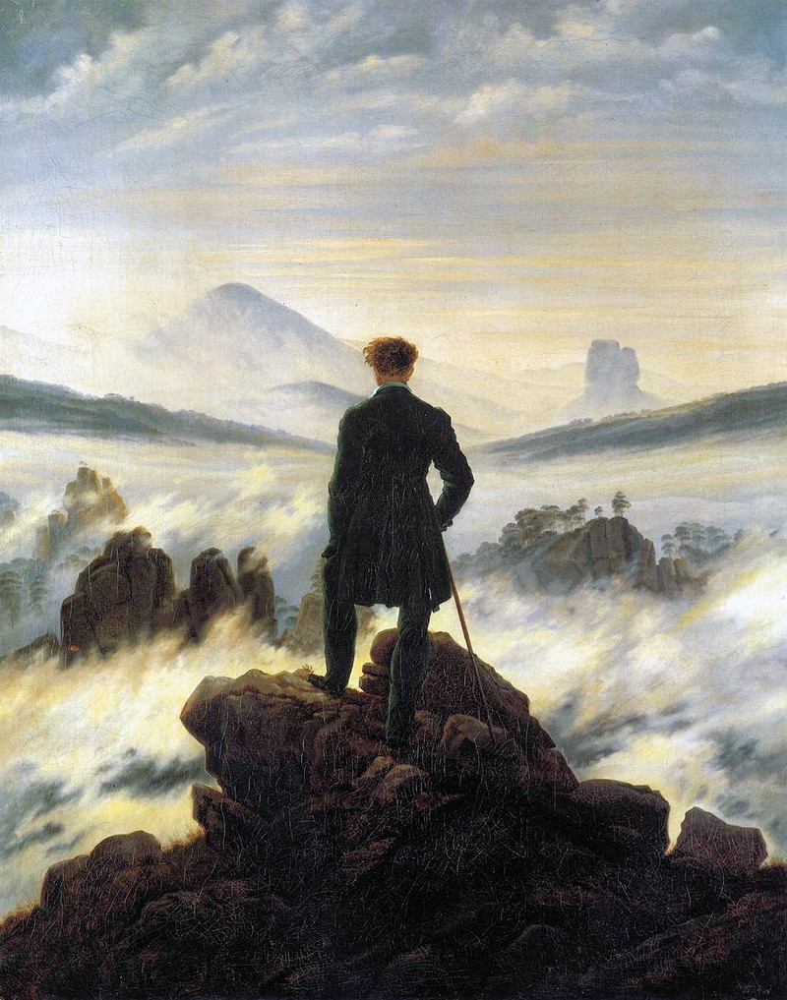
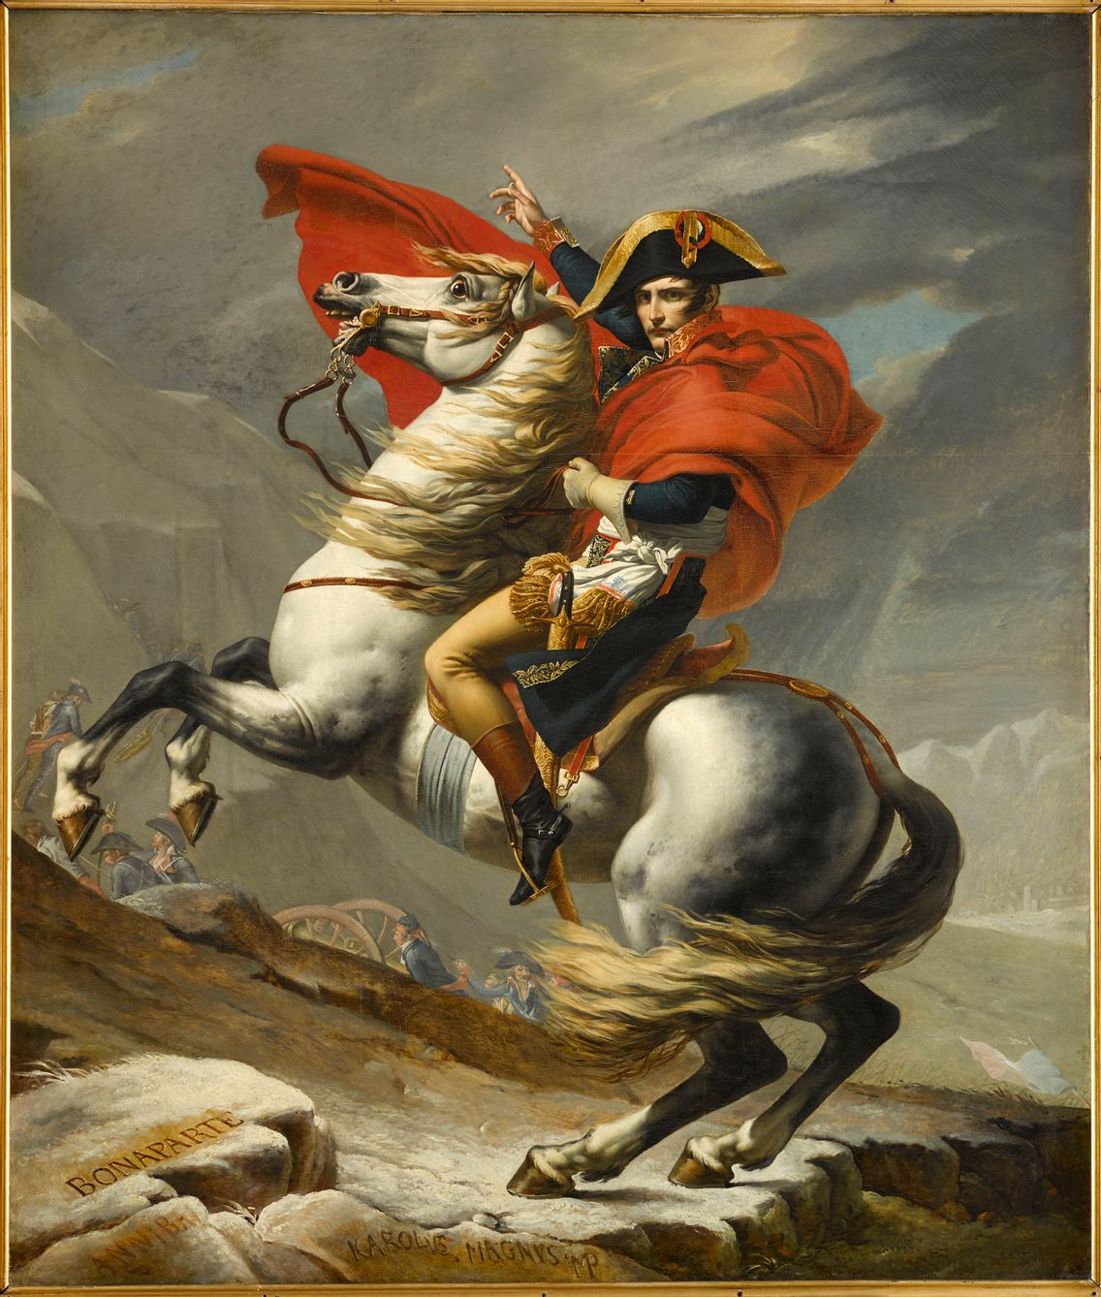
L’Expression
du Moi,
Le point de départ
du mouvement
Repli sur soi
après la déception
politique (Napoléon)
Solitude, quête de soi, expression de sa sensibilité,
de ses sentiments,
réflexion sur son destin…
Le Mal du Siècle,
la Mélancolie, le Spleen
(défaite de Napoléon incarnant
l’Energie,
la Passion :
fermeture
de la Restauration monarchique)
FRIEDRICH, Le promeneur au-dessus des Brumes, 1818

Slide 4
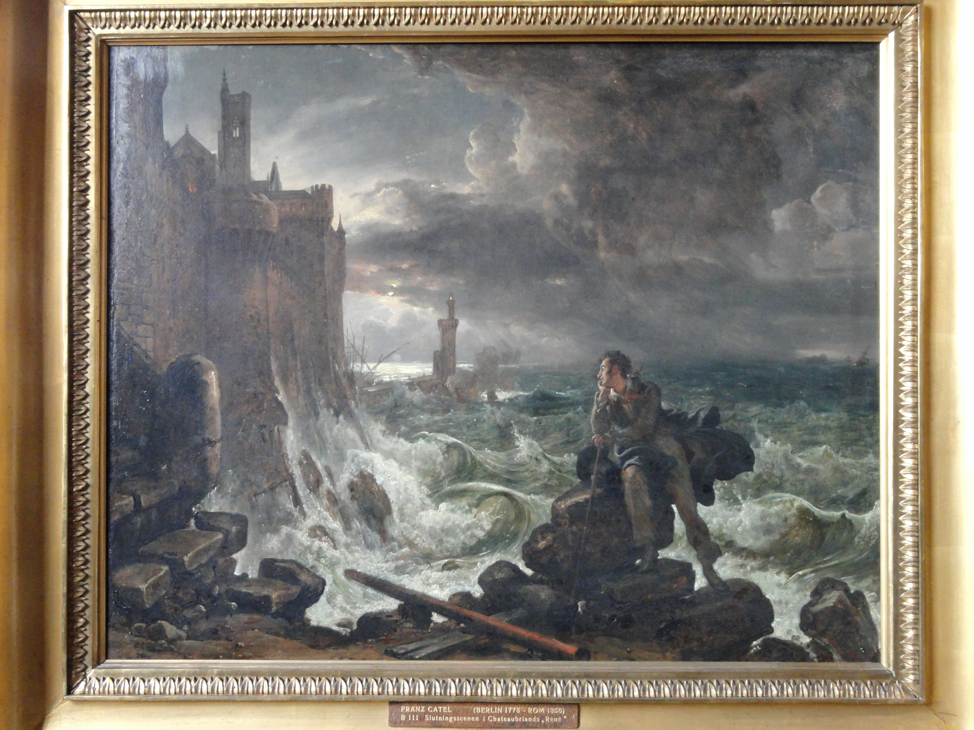
Le Fondateur:
Chateaubriand, au cœur des tempêtes
de l’Histoire
et de l’âme
F. L. Catel,
Le dénouement de René,
1820

Slide 5
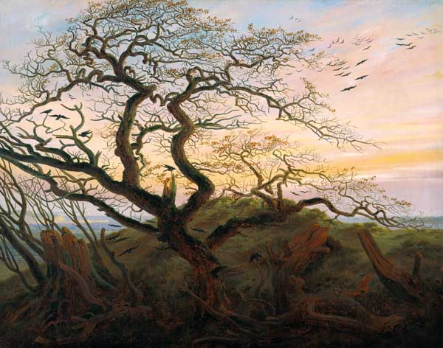
La Sensibilité
Projection
du Moi
dans
le paysage miroir de l’âme…
Expression artistique du Mal du Siècle
C. D. Friedrich, L’Arbre aux corbeaux, 1822

Slide 6
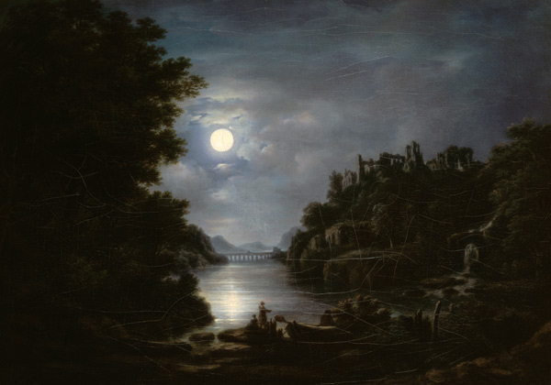
Le Paysage
état d’âme
privilégie
les motifs
évoquant
les passions,
la souffrance,
la méditation,
le rêve…
G. Primavesi, Paysage de clair de lune

Slide 7
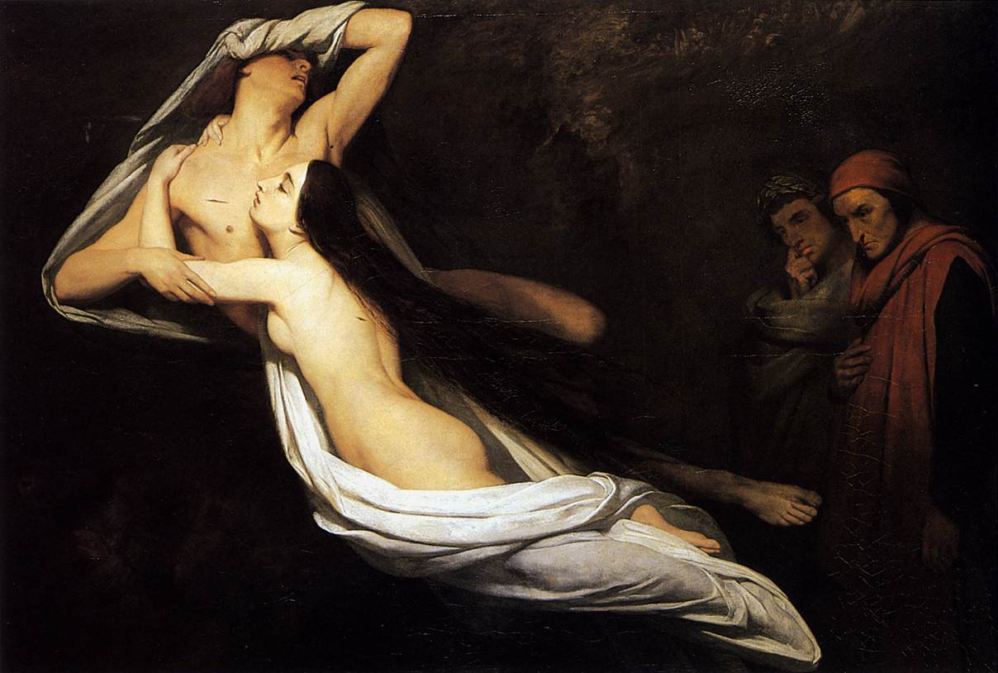
Sentiments et passions
sont mis en valeur,
en particulier l’amour,
malheureux de préférence…
Ary Scheffer, Paolo and Francesca, 1856

Slide 8
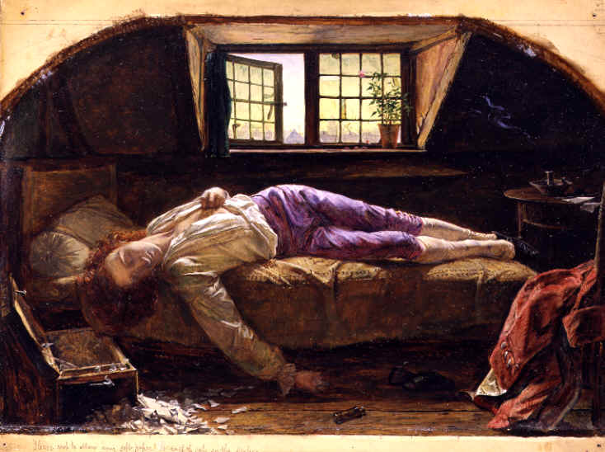
Le Mal du Siècle pousse
l’homme insatisfait
et l’artiste incompris,
repoussés
par la société,
à fuir dans la mort : esthétisation du suicide.
Willis, La mort du poète Chatterton, 1856

Slide 9
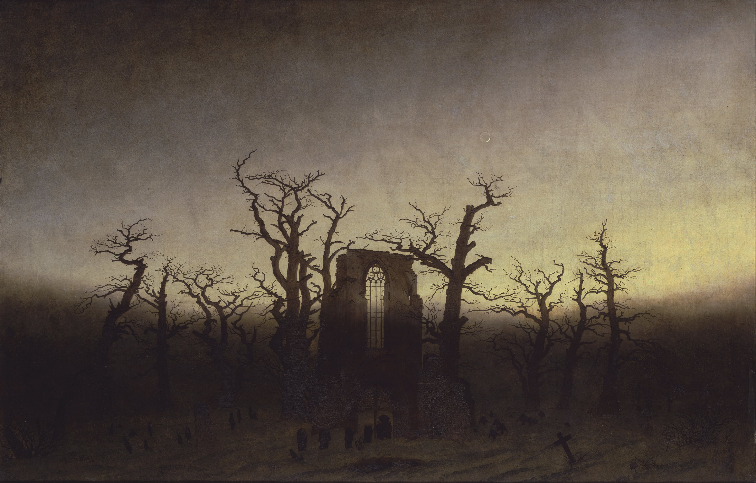
Le Rêve,
autre expression du Mal du siècle
Le mystère voire le mystique, le fantastique, le gothique…
La fuite d’un réel décevant dans l’irréel,
L’imaginaire plus fécond pour la création artistique
C. D. Friedrich, L Abbaye de la Oakwood, 1810

Slide 10
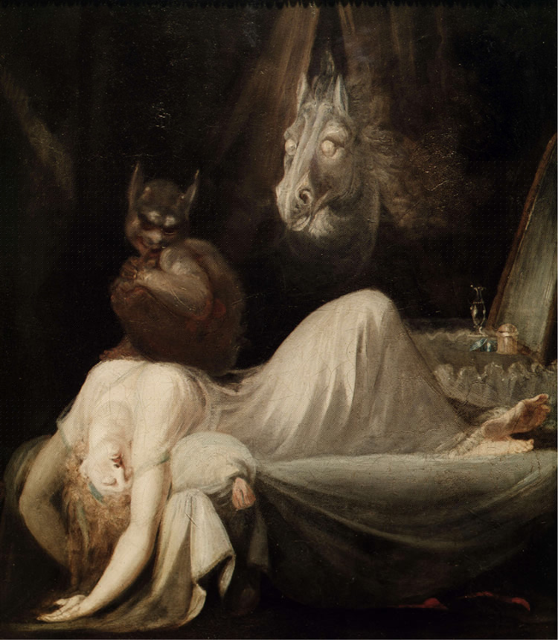
L’inspiration gothique frénétique
ou gothique noir
et le fantastique expriment les angoisses
d’une époque troublée
et l’exploration
des sombres profondeurs du Moi.
J. H. Füssli,
Le Cauchemar, 1781

Slide 11
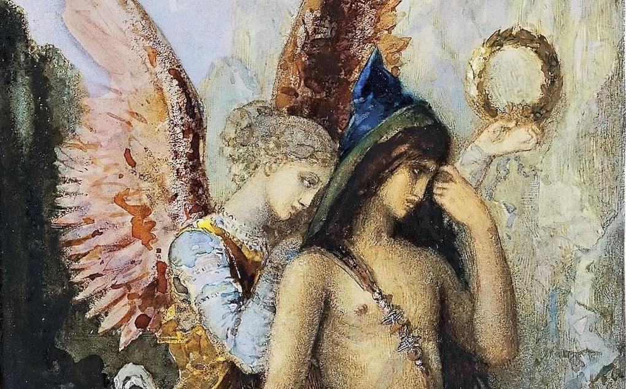
APRES le ROMANTISME
La fuite du réel
dans le Rêve,
la quête du Mystère du Monde,
le rôle privilégié
de l’Artiste
seul capable
de percevoir l’invisible,
donnent le SYMBOLISME
G. Moreau, Les Voix, 1880

Slide 12
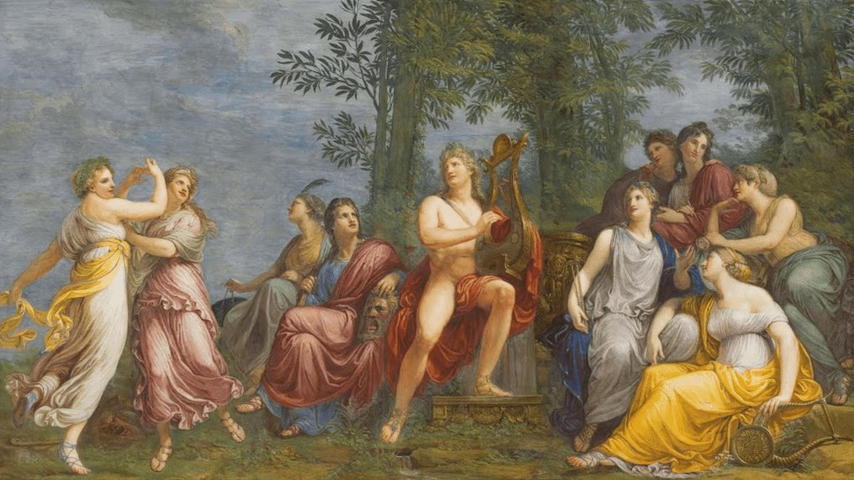
APRES le ROMANTISME
La fuite du réel
et le refus de l’engagement
ou du lyrisme romantiques donnent le PARNASSE,
mouvement poétique revendiquant l’Art pour l’Art
la Beauté pure
et inutile
de l’œuvre.
A. Appiani, Le Parnasse, 1811

Slide 13
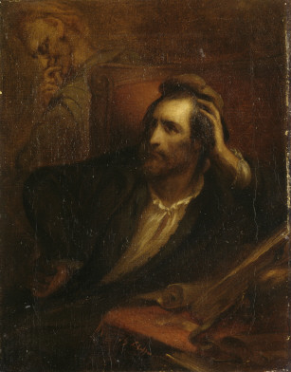
Le MOI énergique en quête de LIBERTE
L’Energie romantique, troisième grande tendance
du mouvement,
s’incarne aussi dans le mythe de Faust,
avide de connaissance et de puissance
au point d’y sacrifier
son âme
(pacte diabolique
pour obtenir
l’éternelle jeunesse)
Ary Scheffer,
Faust dans son cabinet

Slide 14
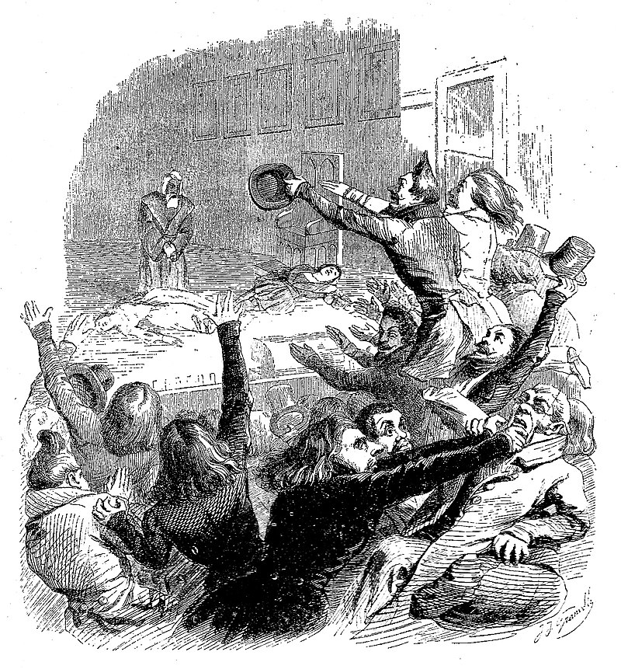
L’aspiration
à la Liberté
réclame
une libération
de l’ART,
moins soumis aux règle classiques,
plus expressif
et plus vrai…
La bataille d’Hernani:
en 1830
le Drame romantique Hernani de V. Hugo déclenche un scandale
lors de la première représentation:
trop moderne,
trop audacieux...!

Slide 15
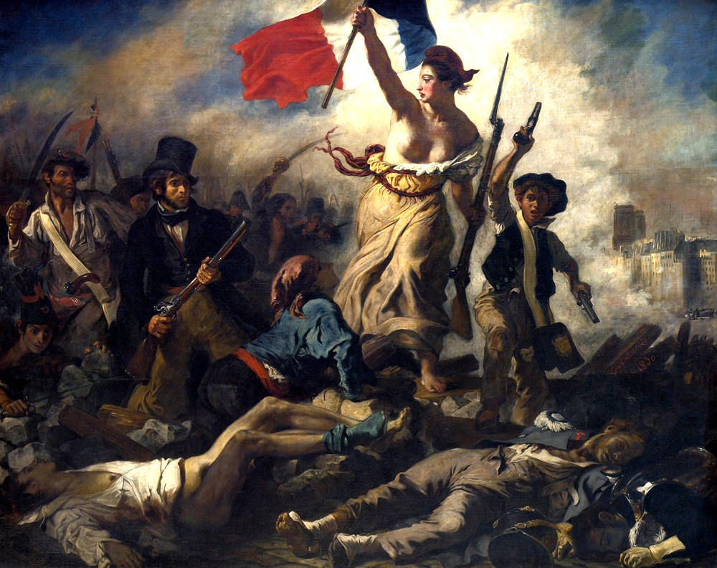
L’Energie du Moi
s’incarne aussi
dans la Révolte,
la lutte
pour la Liberté,
l’engagement
de l’artiste,
dans son oeuvre
et en politique
Elle permet
un Regard
plus Réaliste
sur la société,
en particulier
le Peuple,
les pauvres,
que le Roman
valorise.
Les Misérables
de Hugo
E. Delacroix,
La Liberté
guidant
le peuple,
1830

Slide 16
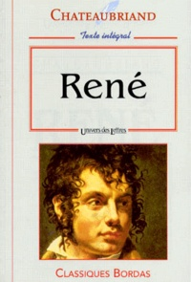
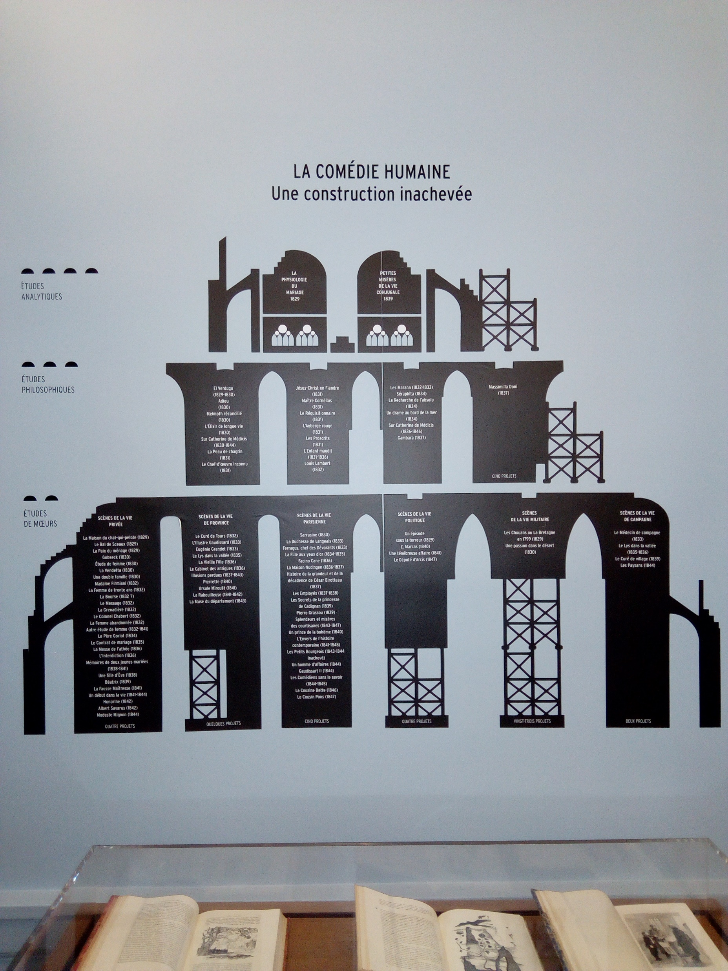
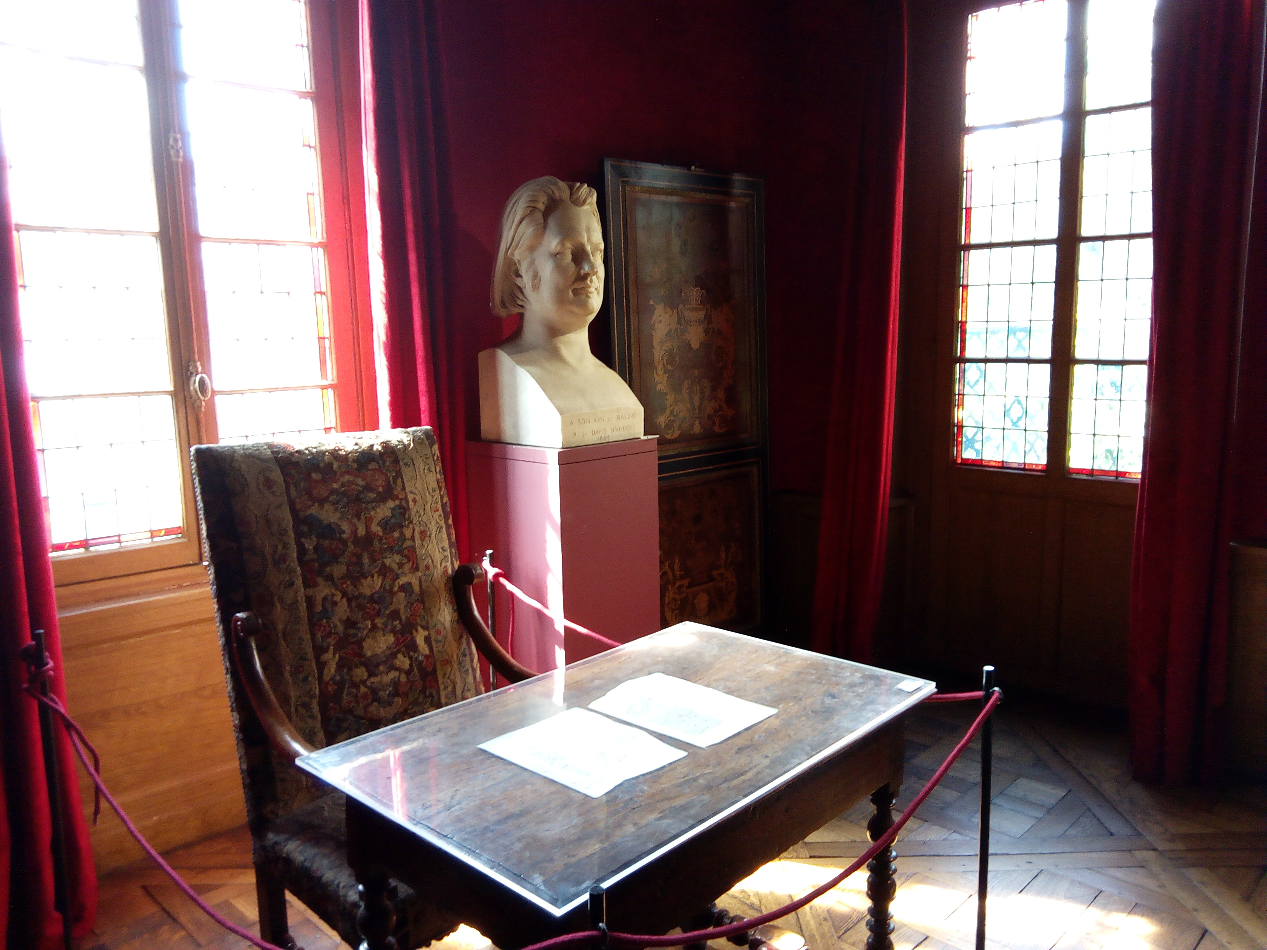
Le roman romantique,
de l’expression du Moi
(roman autobiographique :
René de Chateaubriand) …
…à la création d’une fresque réaliste peignant la société contemporaine
(La Comédie humaine de Balzac; bureau de l’écrivain,
gravures et carte des rapports
entre les personnages,
architecture de l’œuvre)

Slide 17
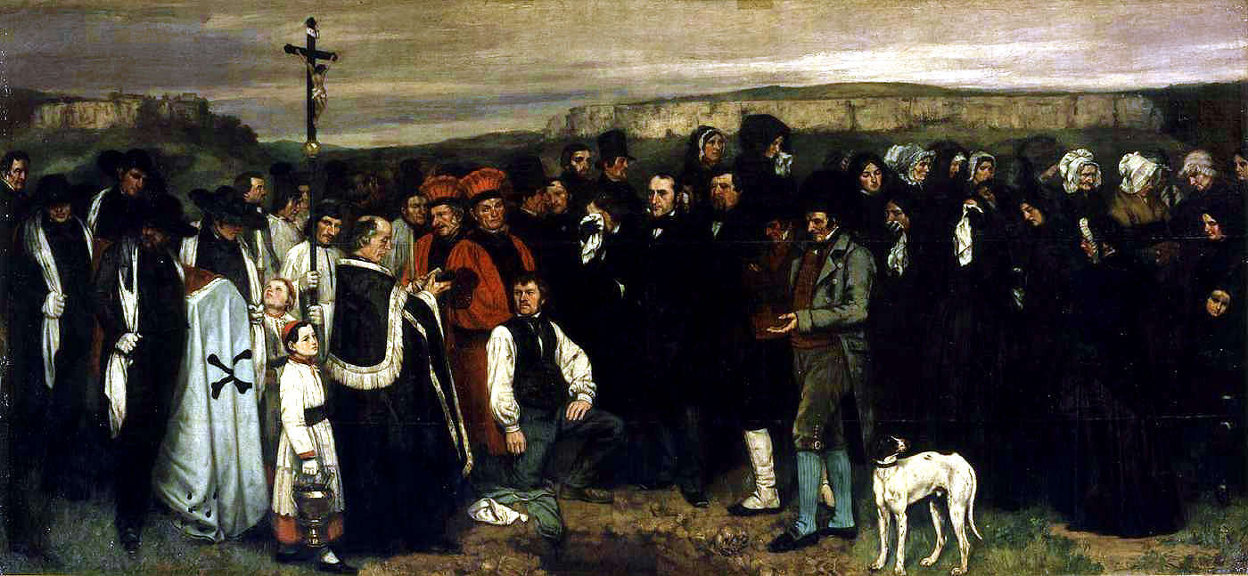
APRES le ROMANTISME
La recherche
du vrai
et la lutte politique donnent
le REALISME puis le NATURALISME, mouvements romanesques peignant le réel, le peuple,
la banalité,
puis les causes scientifiques des comportements.
G. Courbet, Un enterrement à Ornans, 1850

Slide 18
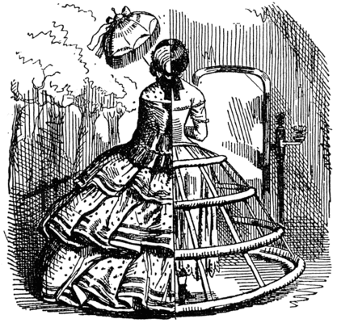
Et...
où sont les Femmes?
…mais corsetées! (mineures légales, dépourvues
de droits
et d’autonomie, mal reconnues comme artistes…)
Idéalisées…
(muse,
amante idolâtrée, objet à conquérir,
à magnifier
dans l’art…)

Slide 19
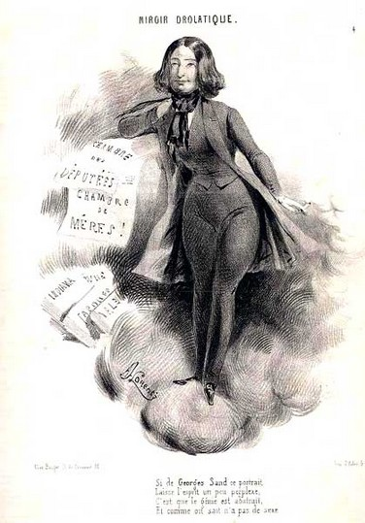
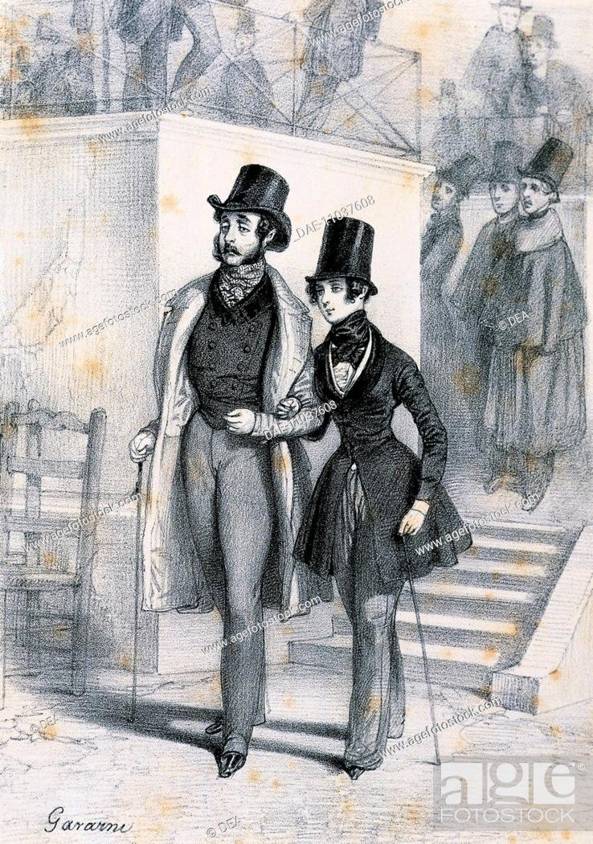
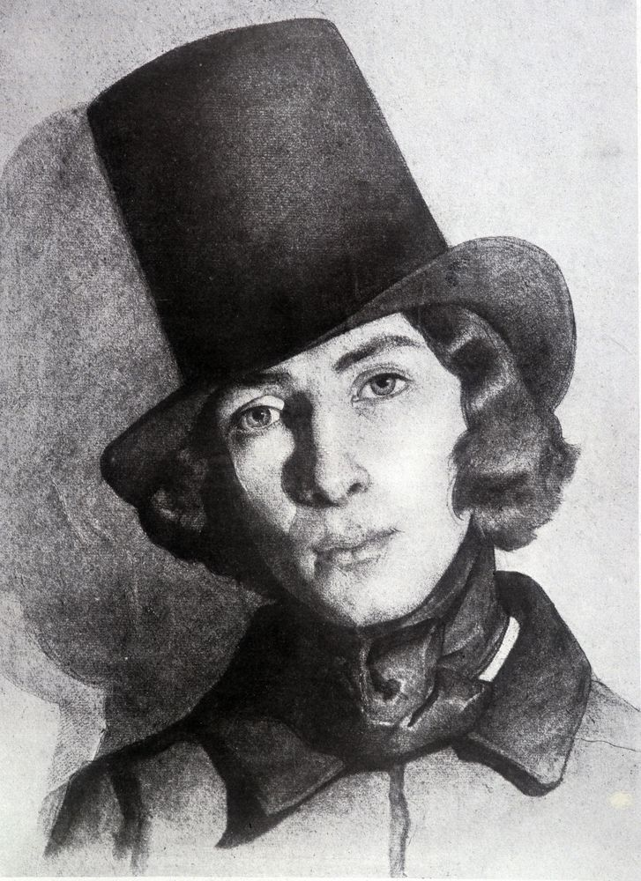
George Sand,
en réalité Aurore Dupin,
une femme
qui revendique
la liberté
et le statut créatif
d’un homme
(1832, Indiana,
roman féministe;
première
femme de lettres française
à vivre de sa plume)
http://chez.jeannette.fleurs.over-blog.com/2021/07/1er-juillet-1804.naissance-de-george-sand.html

Slide 20
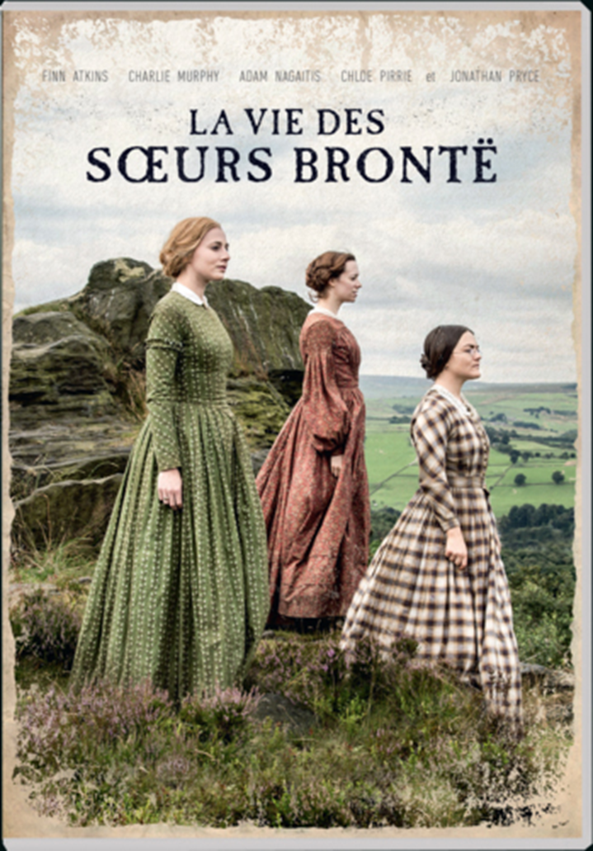
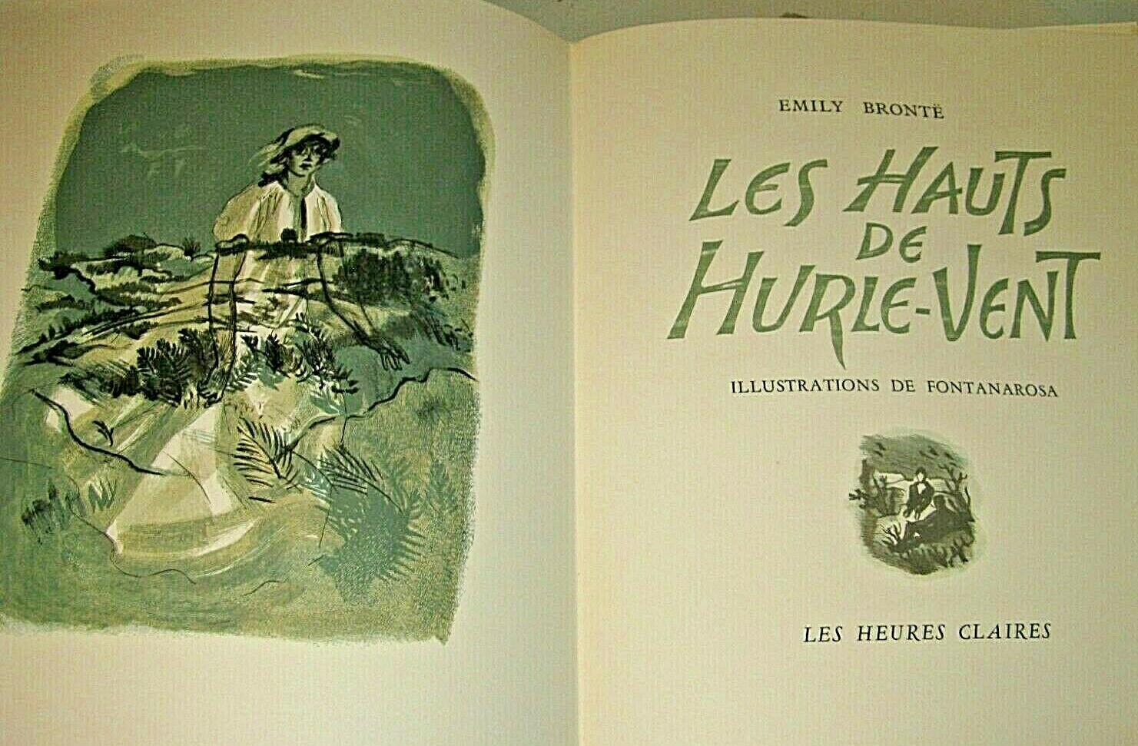
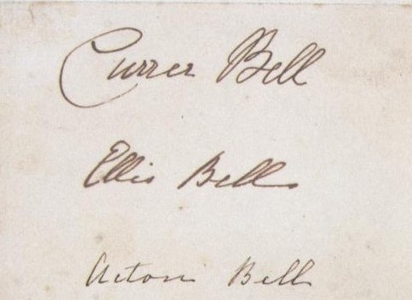
En Angleterre,
les sœurs Charlotte,
Emily
et Anne
Brontë
imposent
leurs voix littéraires uniques,
après une première publication
sous pseudonyme masculin

